Slide 1
[웹응용#3A 발표] 4조
송혜진, 김나윤, 천옥희, 황서경, 윤정인

Slide 2
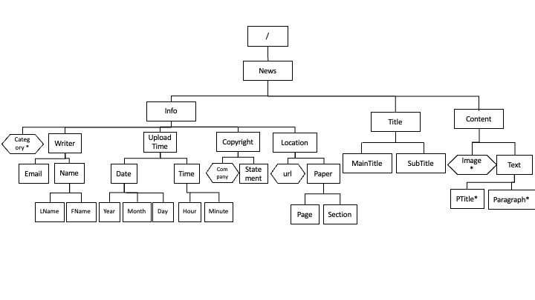
구조 트리
변경사항
Email을 attribute에서 element로 변경
(pattern 사용을 위해)

Slide 3
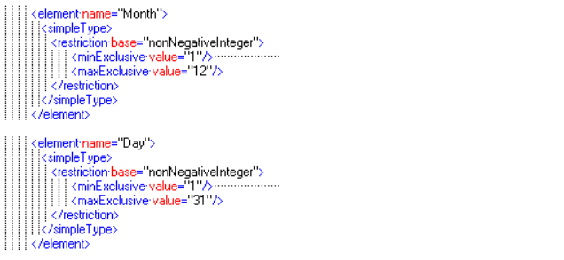
maxExclusive, minExclusive
Info-UploadTime-Year/Month/Date/Hour/Min
지정된 범위의 양수만을 사용하여 날짜, 시간 표현

Slide 4
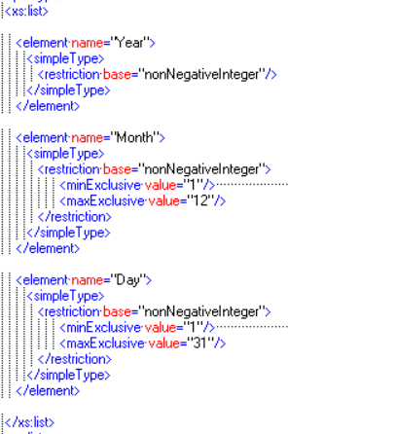
list
Year - Month - Day / Hour - Minute
날짜, 시간에 대한 내용을
list로 묶어서 정리

Slide 5

all
Info-Writer-Name: 성과 이름의 순서가 자유롭도록 데이터 구조 형식 ‘all’ 사용

Slide 6
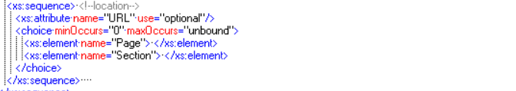
choice
Info-Location-Paper: 지면신문인 경우에는 신문의 <page>와 <section> 작성
Info-Copyright-Statement: 신문사는 필수 기재, 저작권 문구는 선택적으로 기입
Title-SubTitle: 기사의 부제목이 있는 경우 작성

Slide 7
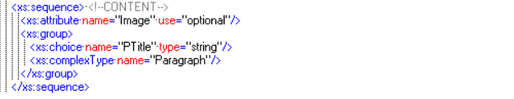
complexType
반복 사용할 Paragraph element를 complexType으로 지정

Slide 8

pattern
Info-Writer-Email
[_\-a-zA-Z0-9\.\+]+@[a-zA-Z0-9](\.?[\-a-zA-Z0-9]*[a-zA-Z0-9])
: ‘@’의 앞뒤로 메일 주소가 작성되는 구조를 반영

Slide 9

속성
Info-Company; default로 의료 분야.

